Slide 1
Observez :
Analyze the subject and the verb in each slide.
Is there a subject / subject pronoun?
With what is the sentence starting ?

Slide 2
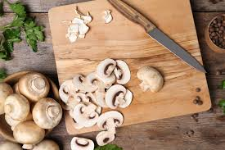
1)Coupez les champignons.

Slide 3
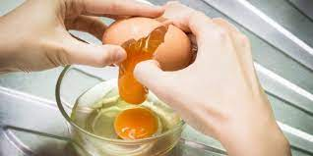
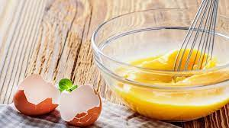
2.Cassez l’oeuf et battez-le.

Slide 4
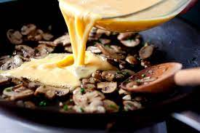
Ajoutez les champignons et mélangez.

Slide 5
Give me your observations /analysis

Slide 6
Tournez à droite !

Slide 7
Prenez la deuxième à gauche!

Slide 8
Let us discuss !!!

Slide 9
Allume la lumiѐre s’il te plait!

Slide 10
Passe -moi la salade, Philippe!

Slide 11
Ne mange pas tes ongles !

Slide 12
Les reponses :
Giving orders
Advices
Commands
suggestions

Slide 13
Allons à la plage !

Slide 14
Regardons un film français!!

Slide 15
La forme Impératif :
The imperative form

Slide 16
L’imperatif exists in three forms
TU
NOUS
VOUS

Slide 17
Rules for forming imperative:
Remove the subject pronouns
Imperatives begin with the verb itself
Negative imperatives “ne” precedes the “verb” and “pas” follows it
Eg: Ne joue pas dans la classe!

Slide 18
Attention !!!
“Er” verbs tu form will drop “s”
EG: 1)Tu manges des legumes.
Mange des legumes!
2) Tu vas au bureau.
Va au bureau!

Slide 20
Your turn ...

Slide 21
Informal form

Slide 22
Formal

Slide 23
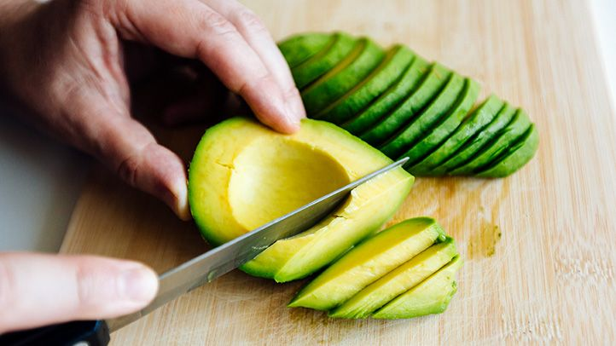
Formal

Slide 24
Let us speak french!

Slide 25
Exceptions
Etre | avoir | savoir | vouloir
Sois | Aie | Sache | Veuille
Soyons | Ayons | Sachons | Veuillons
Soyez | Ayez | Sachons | Veuillons

